Slide 1
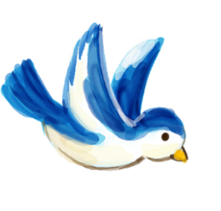
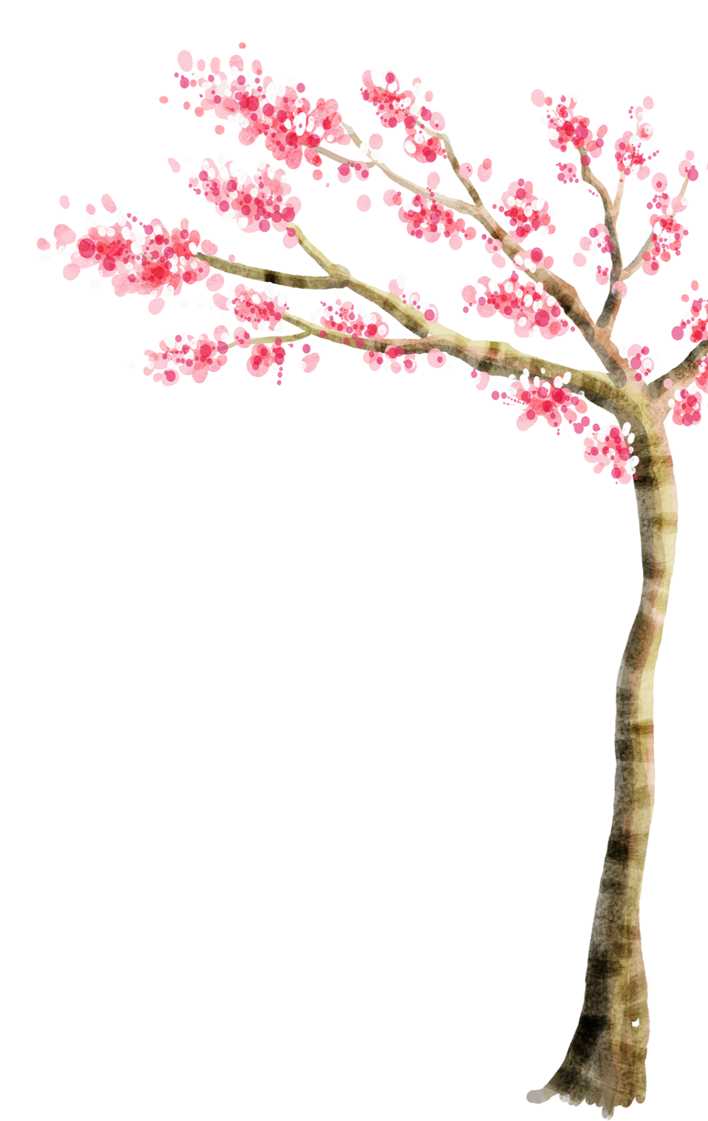

Slide 2
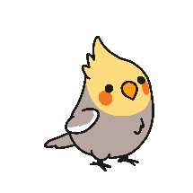
Yêu cầu cần đạt
Nhận biết được động từ chỉ hoạt động nói chung và động từ chỉ hoạt động di chuyển nói riêng.
Tìm được động từ thích hợp với hoạt động được thể hiện trong tranh.
Đặt được câu có động từ chỉ hoạt động

Slide 3
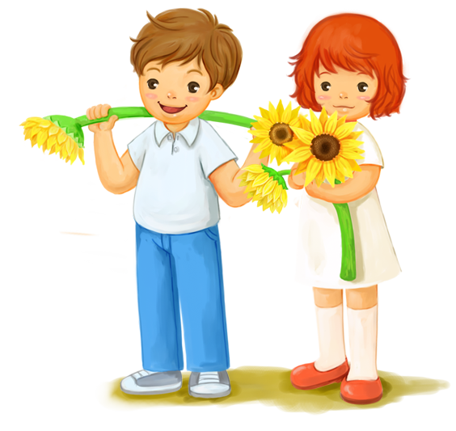
01

Slide 4
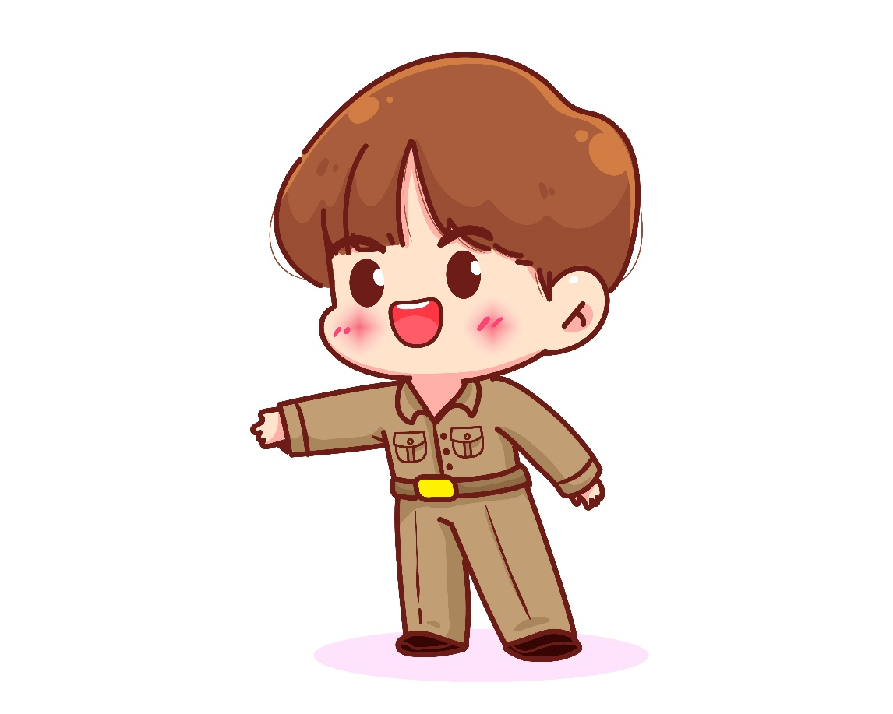

Slide 5
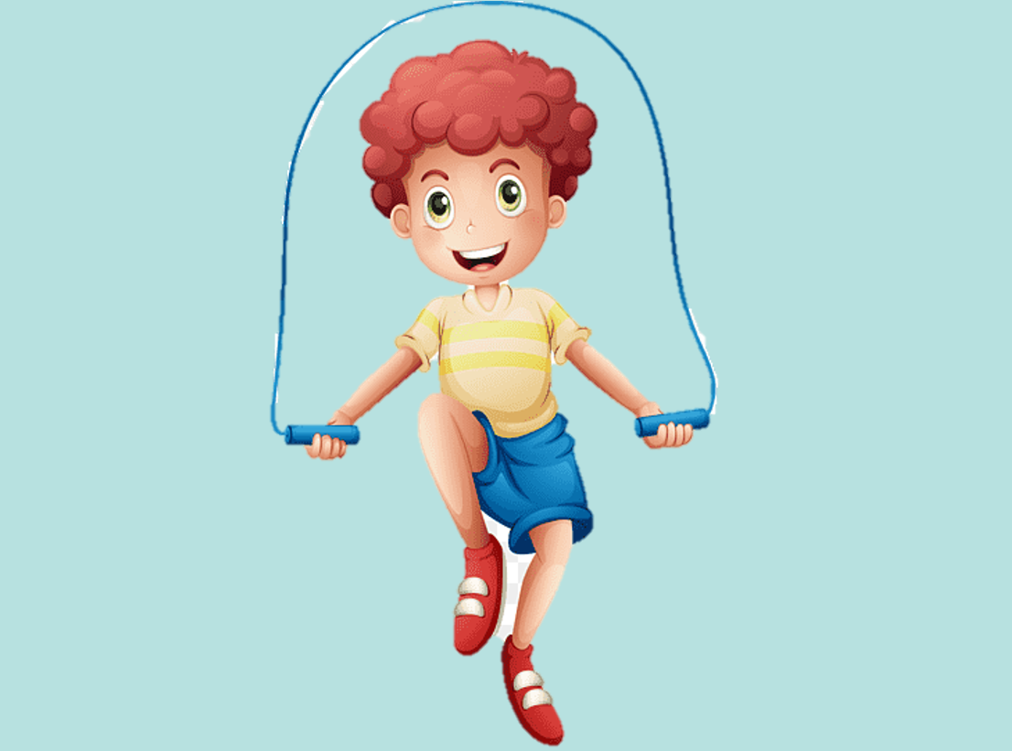
N H Ả Y

Slide 6
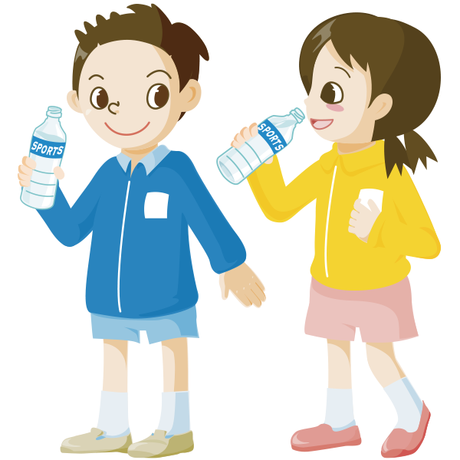
U
Ố
N
G

Slide 7
H Á T

Slide 8
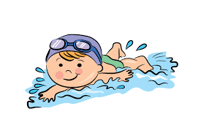
B Ơ I

Slide 9
02

Slide 10
1. Tìm động từ trong ngoặc đơn thay cho bông hoa trong mỗi đoạn văn dưới đây:
a. Rừng núi còn chìm đắm trong màn đêm. Bỗng một con gà trống vỗ cánh phành phạch và cất tiếng gáy lanh lảnh ở đầu bản. Mấy con gà rừng trên núi cũng thức dậy gáy te te. Trên mấy cây cao cạnh nhà, ve đua nhau kêu ra rả. Ngoài suối, tiếng chim cuốc vọng vào đều đều... Bản làng đã thức giấc.
(gáy, kêu, vọng, vỗ)

Slide 11
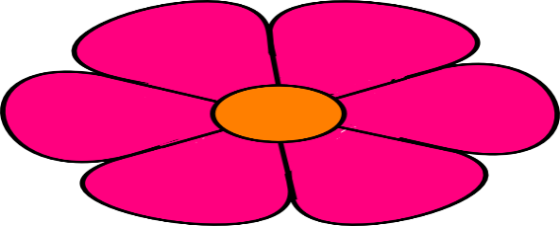
1. Tìm động từ trong ngoặc đơn thay cho bông hoa trong mỗi đoạn văn dưới đây:
b. Buổi trưa, nương rẫy im vắng. Mặt trời đứng thẳng trên đỉnh đầu. Không một con chim hót, không một con thú kêu. Đàn khướu làm tổ trong bụi nửa vừa hót véo von, giờ đã im bặt. Buổi trưa dần qua. Trời bớt oi ả. Gió rừng lại nổi. Bầy khướu nhảy lách tách trên cành tìm sâu. Tiếng lá xào xạc trong gió.
(nhảy, tìm, kêu, hót)

Slide 12
2. Nhìn tranh, tìm động từ phù hợp với hoạt động được thể hiện trong tranh.

Slide 13
Từng thành viên xem tranh và tìm từ phù hợp
Trao đổi ý kiến để thống nhất đáp án
Chia sẻ kết quả trước lớp.

Slide 14
Đi, leo trèo, leo núi, vượt dốc

Slide 15
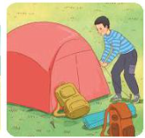
Cắm trại, dựng lều,...

Slide 16
Câu cá, giật cần câu

Slide 17
Bay, lượn, dang, vỗ cánh,..

Slide 18
Bơi, lặn, khám phá,...

Slide 19
3. Ghi lại các động từ chỉ hoạt động di chuyển tìm được ở bài tập 2 và đặt câu với các từ đó
M. Leo núi
Thứ hai, cả nhà Linh sẽ đi leo núi để nâng cao sức khỏe.

Slide 20
03

Slide 21
Động từ là gì? Tìm các động từ chỉ sự di chuyển?

